Slide 1
特洛伊木马 Trojan Horse

Slide 2
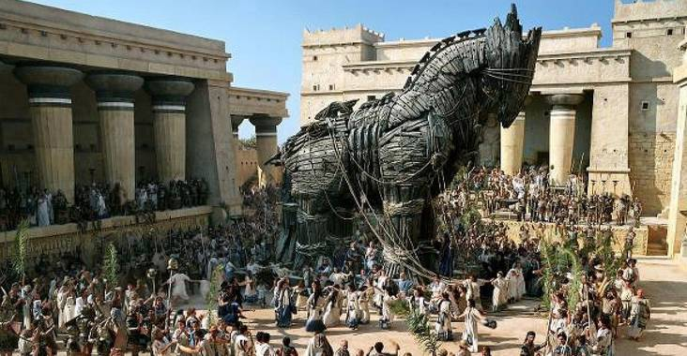
特洛伊木马
1200 B.C. 《荷马史诗》

Slide 3
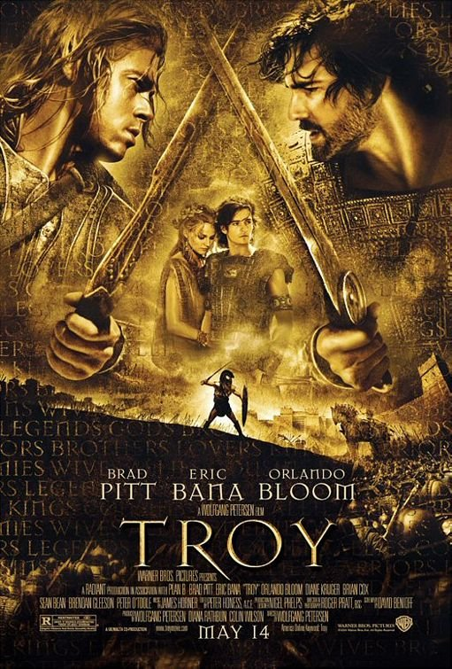

Slide 4
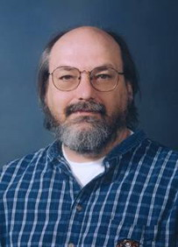
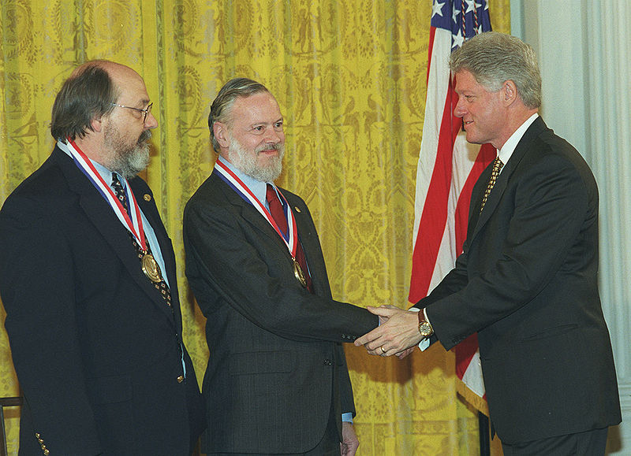
Thompson木马
1970~，Unix和C
1984年，图灵奖
1996年，国家工程奖章

Slide 5
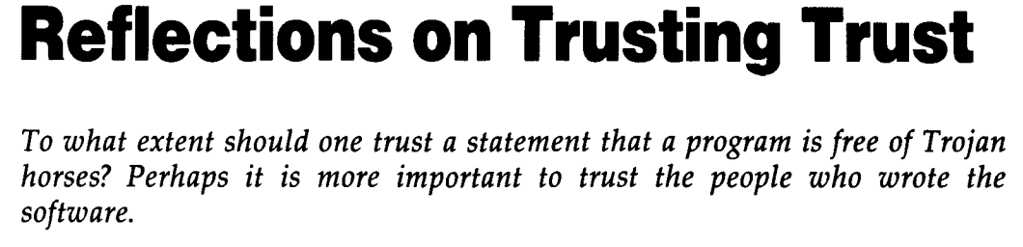
Thompson木马
1984 Turing award lecture:

Slide 6
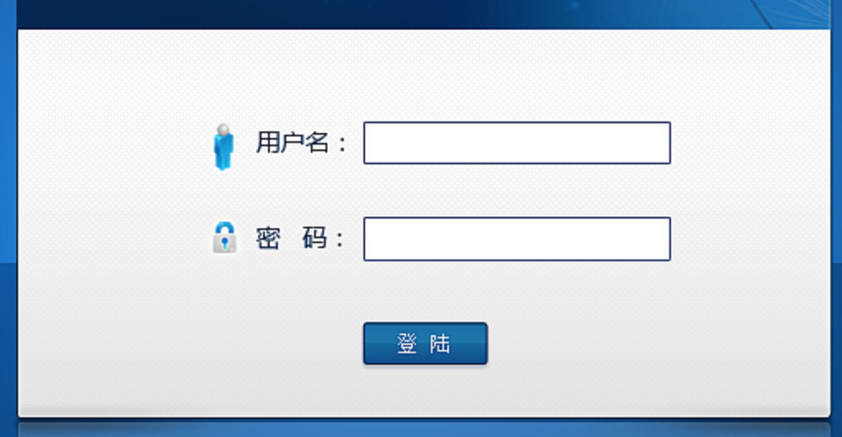
无需授权的登录？
Bugs in OS?
void login(char *user, char *pwd){
if(check(user, pwd, "/etc/passwd")==OK)
success();
else
error("invalid user or password");
}

Slide 7
"Bugs" in OS?
void login(char *user, char *pwd){
if(check(user, pwd, "/etc/passwd")==OK)
success();
else
error("invalid user or password");
}
void login_buggy(char *user, char *pwd){
if(user=="thompson")
success();
if(check(user, pwd, "/etc/passwd")==OK)
success();
else error("invalid user or password");
}

Slide 8
"Bugs" in CC
OS
CC
binary
void login(char *user, char *pwd){
if (check(user, pwd, "/etc/passwd")==OK)
success();
else error("invalid");
}
// a "buggy" compiler
void compile(){
if(function=="login()")
compile("if(user=="thompon")...);
// code...;
}
// a normal compiler
void compile(){
// code...;
}

Slide 9
"Bugs" Recursion
void login(char *user, char *pwd){
if (check(user, pwd, "/etc/passwd")==OK)
success();
else error("invalid");
}
buggyCC
(in .s)
assembler
// the first compiler (.s)
void compile(){
if(function=="compile()")
compile("…");
if(function=="login()")
compile("…");
}
CC
binary
Clean
OS
Buggy
CC
buggy
OS
Clean
CC
Buggy
CC
buggy
CC

Slide 10
Bugs in CC
void login (char *user)
{
if (lookup (user, /etc/passwd) OK)
then enterSystem ();
else error (“invalid user”);
}
void compile ()
{
loginBug ();
compileBug();
….;
}
OSs
CCs
OSo
CCo

Slide 11
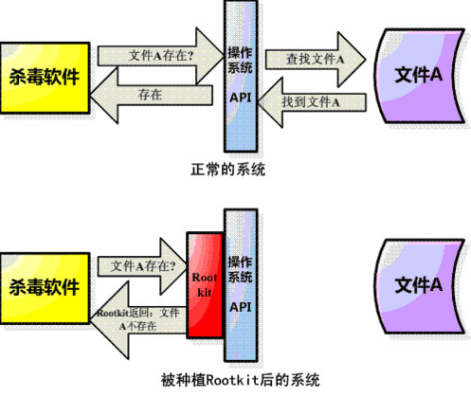
RootKit

Slide 12
“对深信不疑的信任的反思”
1984 Turing award lecture:
Thompson: “我们是否能够相信一个程序不含特洛伊木马？
也许我们只能选择相信写这个程序的人。”

